Slide 1


Подготовка к ЕГЭ по математике профильного уровня
с ЦОР ЯКласс
Ведущие:
Смолкина Екатерина Валерьевна
Фефелова Людмила Викторовна
www.yaklass.ru

Slide 2


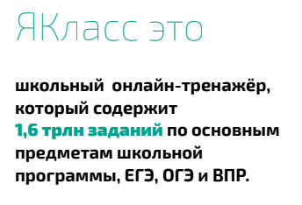

Slide 3
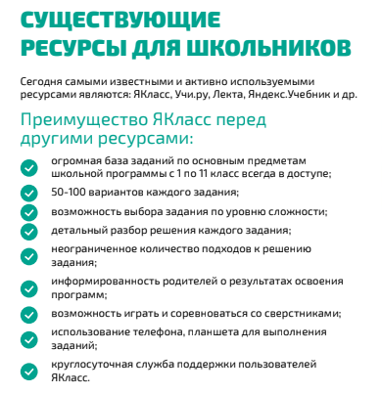

Slide 4

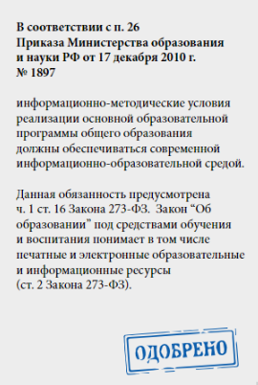

Slide 5


ЯКласс в Новосибирской области
в 2019-2020 г.
Статистика использования в Новосибирской области
1 050 школ
3 025 учителей
42 343 учеников
18 900 проверочных
2 000 000 заданий

Slide 6
Статистика решения задач ЕГЭ по математике профильного уровня в 2019 по данным ФИПИ
Номер задачи в ЕГЭ профильного уровня | Проверяемые умения | Средний процент выполнения
№ 14 | Уметь выполнять действия с геометрическими фигурами, координатами и векторами | 5,6%
№ 16 | Уметь выполнять действия с геометрическими фигурами, координатами и векторами | 2,7%
№ 18 | Уметь решать уравнения и неравенства | 4,2%
№ 19 | Уметь строить и исследовать простейшие математические модели | 3,2%

Slide 7

Решение от ЯКласс
Предмет ЕГЭ включает имитацию профильного и базового уровня
Добавлена возможность конструировать доказательства онлайн
Доступное объяснение теории для каждого номера задачи из ЕГЭ
Возможность выдавать проверочную работу из предмета ЕГЭ и оценивать уровень подготовки класса
Автоматическое уведомление родителей о результатах проверочных
Интерактивная проработка сложного материала в предмете «Интерактивные задания 1С»

Slide 8

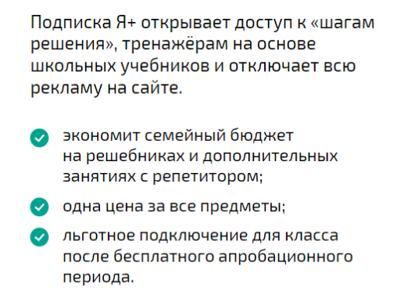
Я+ подготовка к экзаменам

Slide 9
Региональный представитель в Сибири
Подключение бесплатной апробации для школы
Обучение педагогов
Проведение уроков ЯКласс для школьников
Смолкина Екатерина Валерьевна
8 983 322 97 54
smolkina@yaklass.ru

